Slide 1
Improvement of CES Terminal Resolution at KSTAR Pedestal Top via Multimodal Neural Networks Using Muti-Diagnostic Data (BES, ECEI, Mirnov Coil)
Department of Nuclear-Engineering, Seoul National University, Seoul, Korea

Slide 2
주식 형태 모델들 기반으로 실시간 CES or T_i, V_rot prediction도 해볼만 할 것 같음

Slide 3
Introduction

Slide 4
구체적인 연구 계획과 목표
1. 연구 주제 : Multimodal 신경망을 활용한 KSTAR의 pedestal top에서의 다중 진단(BES, ECEI, Mirnov coil) 기반
CES의 시간해상도 확장에 관한 연구
2 .달성하고자 하는 바 : CES의 시간해상도 확장
3. 추진 일정 :
3월 – 데이터셋 기준 수립, 서론 초안 작성 4월 – 데이터셋 정리해서 직접 diag2diag에 넣고 분석, 재료 및 방법 기술
5월 – 모델 직접 구현 및 결과 분석 + 논문 초안 작성
6월 – 마무리 작업
4. 물리적 목적 : 고해상도 CES 데이터를 통한 RMP 상태에서의 ELM의 이온 동역학 분석의 기틀 마련

Slide 5
왜 이 연구를 해야하는가
현재 CES의 문제점
SNR 확보를 위해 photon을 오래 받아야함
시간 해상도가 클 수 밖에 없는 문제점 존재
KSTAR에서는 UFCES를 도입하여 이를 보완함 (10ms 수준)
그러나 UFCES의 단점은
몇 개의 wavelength channel만 선택
강한 물리적 가정들을 기반으로 inverse mapping 학습을 통한 S -> 이온 온도, rot 속도를 도출함

Slide 6
왜 이 연구를 해야하는가
현재 있는 CES, UFCES에서의 단점들을 multimodal을 통해 크게 해결할 수 있음
UFCES보다 높은 수준의 시간 해상도
UFCES보다 높은 공간 해상도 (CES 데이터 32ch에 대해서 가능할 것으로 예상, UFCES는 2ch만 사용)
물리적 가정이 UFCES보다 덜 들어감 (핵융합에서 가장 기본적인 axis symmetry 가정만 필요)
CES 대비 강점은 약 10000배 이상의 시간 해상도 증가를 통해서 긴 노출로 인해서 평탄해지는 intensity를 짧은 시간 간격으로 정확하게 분석할 수 있어 이온 온도, 회전 속도의 평탄화를 막을 수 있음

Slide 7
연구를 통해 기대되는 효과
Type III ELM 같이 고주파수 및 작은 붕괴를 지니는 현상들은 CES의 긴 노출 시간 때문에 시간 평균되어 잘 드러나지 않았기 때문에 이를 해결할 수 있을 것
H-mode에서 발생하는 100 마이크로 sec 수준의 SP (고립된 섭동) 발생에 대해서 이온의 움직임을 해석할 수 있음
전자 중심의 고해상도 플라즈마 동역학 연구를 이온 기반으로도 가능하게 함

Slide 8
Theoretical Backgrounds

Slide 9
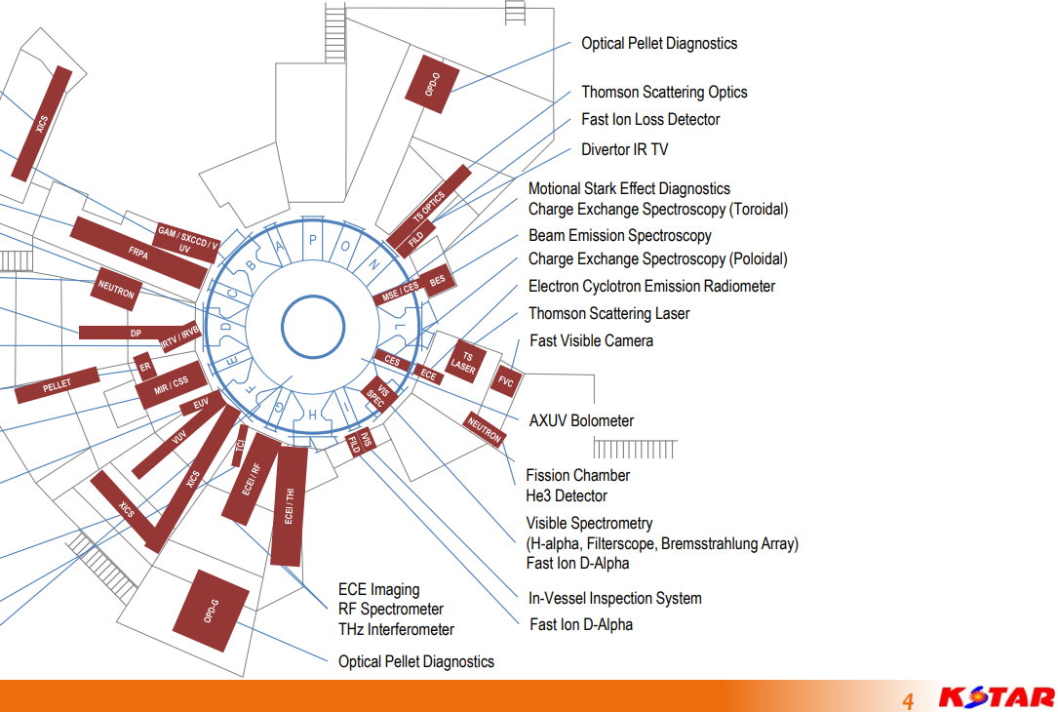
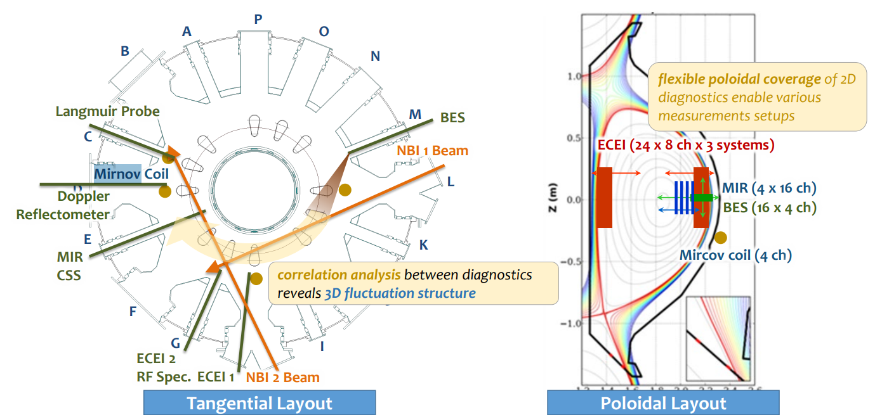
KstAr diagnostics layout
Notes:
https://agenda.enea.it/event/1065/contributions/3517/attachments/905/2118/202411ENEA_KSTARDiag.pdf

Slide 10
methods

Slide 11
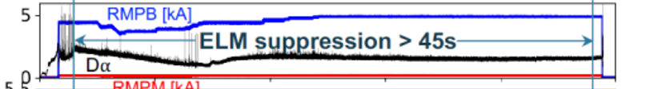
데이터셋 수집 기준
A. 시나리오 혹은 플라즈마 상태 분류 :
플라즈마 상태 : H-mode ELM suppression (RMP) 상황
(suppression에서도 Da 튀는 걸 보면 이 때의 ELM 잘라서 쓰면 될 것이라고 판단)
(따로 beta_N 값을 고정하거나 해야할지 아니면 ELM suppression-RMP 시나리오
라는 좀 더 광범위한 기준으로 가도 될지 의문입니다)
(데이터셋 보면 beta N 2~3 사이정도)
B. discharge 시계열 데이터는 어떤 시계열 데이터?
ELM suppression이 유지되는 동안 D_alpha의 값이 튄 구간을 중점으로 약 100ms 정도 잘라 학습에 사용

Slide 12
데이터셋 수집 기준
C. 실험 연도 및 KSTAR 장치 상태에 따른 discharge
현재 KSTAR에서 divertor 2023년 텅스텐 교체
2020년 전후로, UFCES 도입
2017년 즈음 MicroTCA를 기반으로 한 하드웨어 업데이트
2018년 20,000 shot, 2021년 9월 30,000 shot 달성하였음.
약 #24000 정도를 마지노선으로 1순위 #30000~33000, 2순위 #27000-30000, 3순위 #24000-27000으로 설정하여
데이터셋을 수집하고자 하였음.

Slide 13
Data 처리 pipeline
Data 처리는 nature multimodal 논문과 비슷하게
1. CES time 으로 resampling 하여서 진행하여 실제 data와 R2를 검증하고,
2. 1MHz로 sampling 및 physical based and inference 기반으로 높게 샘플링하여 이를 UFCES 및 Da 신호와 비교할 계획임

Slide 14
DATASET

Slide 15
시간 축 설정 방법
인덱스 | 이름 | 계산 방식 | 의미
0 | lookback | 현재_시간 - 해당_행_시간 | "얼마나 과거인가": 현재(윈도우의 마지막 행)를 기준으로 각 행이 몇 초 전 데이터인지 나타냄 (마지막 로우는 0)
1 | delta | 현재_행_시간 - 이전_행_시간 | "샘플링 간격": 바로 직전 데이터로부터 시간이 얼마나 경과했는지 나타냅니다. 데이터가 고르게 쌓였는지 확인하는 지표가 됨
2 | log1p_lookback | log(1 + lookback) | "로그 스케일 과거 시간": 과거 시간을 로그 변환한 값입니다. 시간 차이가 클 때 모델이 값의 범위를 안정적으로 처리하도록 도움
3 | log1p_delta | log(1 + delta) | "로그 스케일 간격": 샘플링 간격을 로그 변환한 값입니다. 미세한 간격 차이를 모델이 더 민감하게 학습하도록 함

Slide 16
REsults

Slide 17
질문 정리
1. 시나리오 ELM suppression RMP 기준 정도로 잡고 가도 될지? 아니면 좀 더 구체적인 물리적 factor들의 고정이 필요할지?
2. EFIT도 여러 종류를 적용하여 ECEI의 좌표계 Te (f, theta, t)를 Te (R, Z, t)로 변환하는 걸로 이해하였는데 어떤 EFIT를 적용하는 게 좋을지?
3. ECEI 여러 채널, Mirnov 4개 등등 채널 여러 개 있는 건 그냥 평균 내서 처리하는 게 좋을지? (평균 내는 방식이 아니라면 axis symmetry 가 깨짐을 가정하는 거랑 같다고 봐야한다고 생각?)
4. RMP는 non-axis magnetic field로, axis symmetry가 깨지는 데, 그러면 모든 채널 데이터를 다 넣어야 하는 것인지? 최소 몇 ch의 데이터로 가능할 것인지? (문제가 예상된다면, ELM RMP 말고, ELM type I이나 III 쪽 관련을 더 찾아보는 것이 좋을까요?)

Slide 18
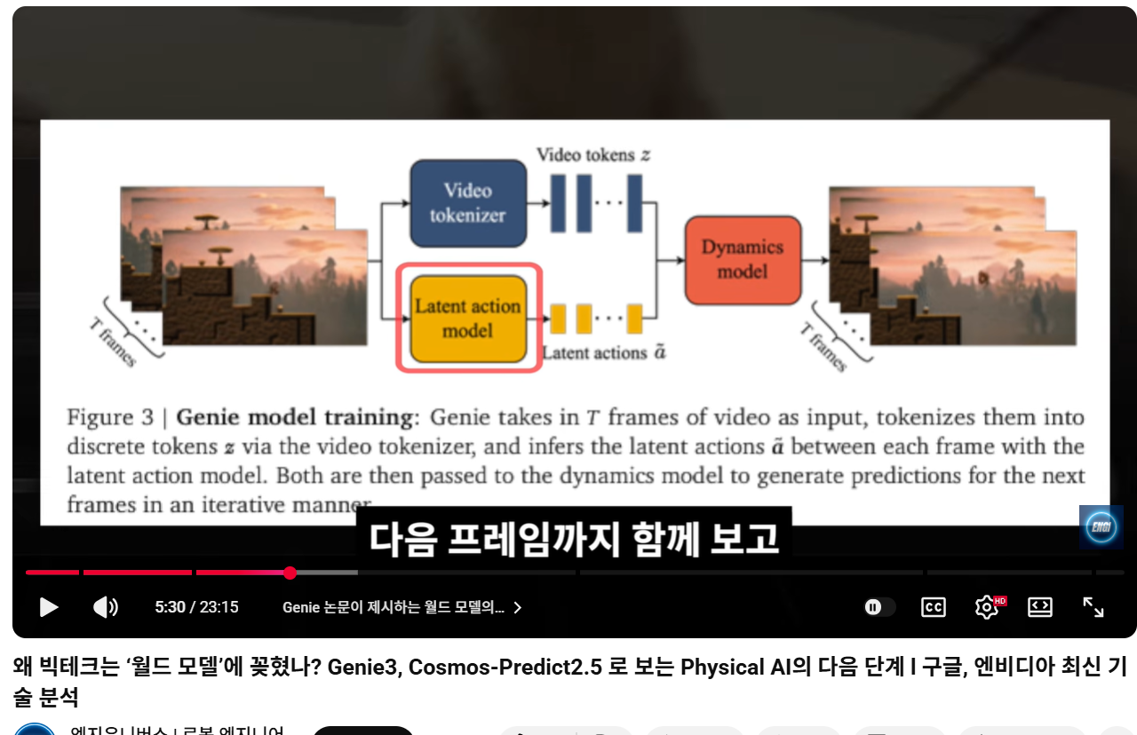
월드 모델로의 전환

